Slide 1


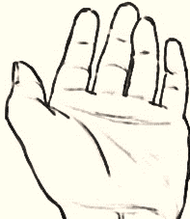
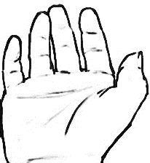
Chiral NanoChemistry&Physics
Research Group
Chiral PhotoChemistry&Physical
Research Group

Slide 2
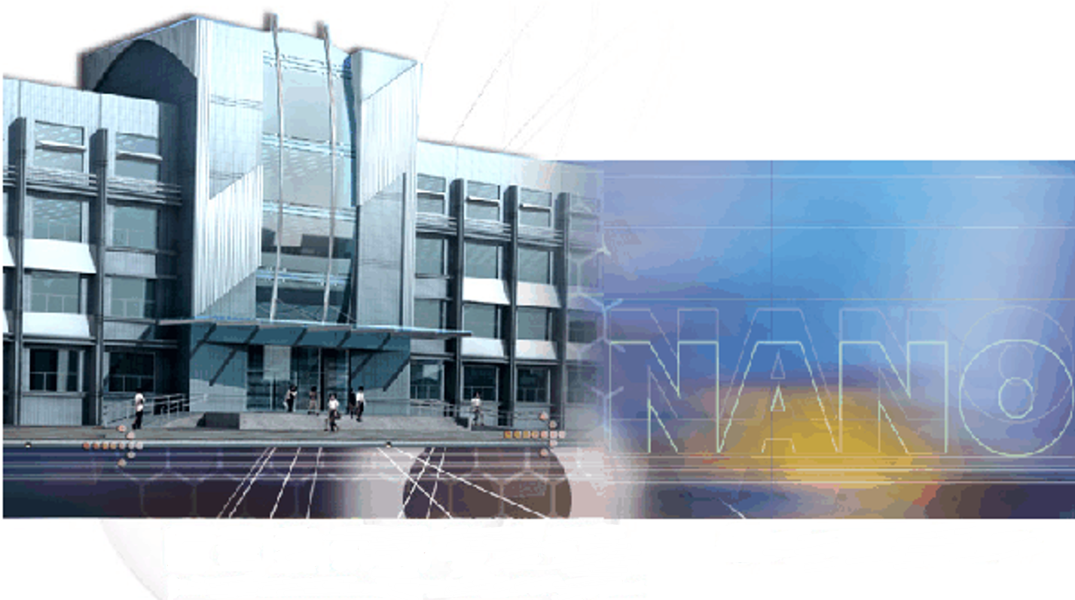

No.11 ZhongGuanCun BeiYiTiao, 100190 Beijing, P.R. China
E-mail: duanpf@nanoctr.cn
Contact Us

Slide 3

R ∝ P · Im [ μ · m ]

Slide 4
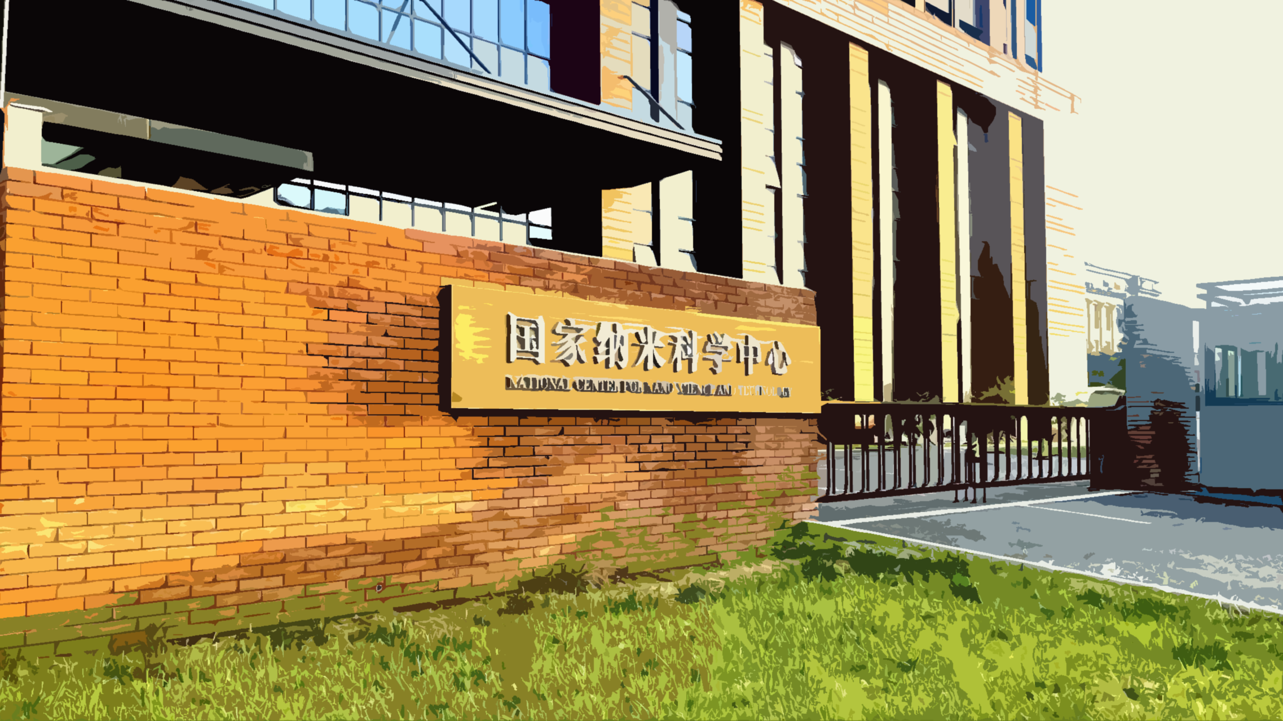
Notes:
手性科学具有不可替代的科学价值与技术潜力。
手性（左右不对称）是自然界普遍存在的现象，从分子到宏观物质，手性差异可能显著改变物质的光学、化学和生物特性。例如，药物分子左右构型的差异可能导致药效天壤之别（如沙利度胺悲剧），而手性光学为精准识别和调控手性结构提供了关键工具。
此外，手性光学还关联生命起源之谜——为何生命偏好特定手性分子？相关研究可能揭示物理规律与生命演化的深层联系。

Slide 5
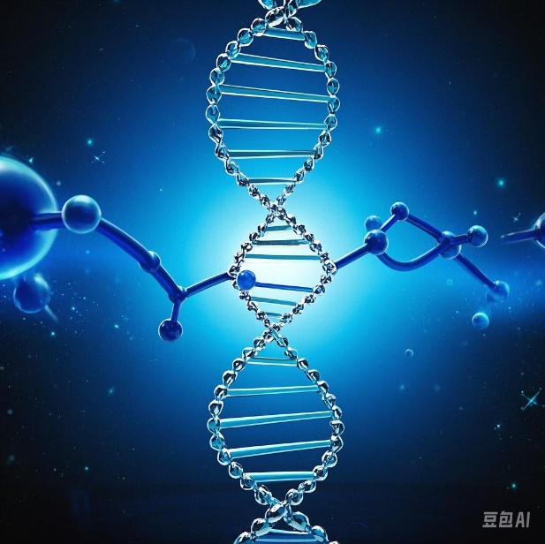
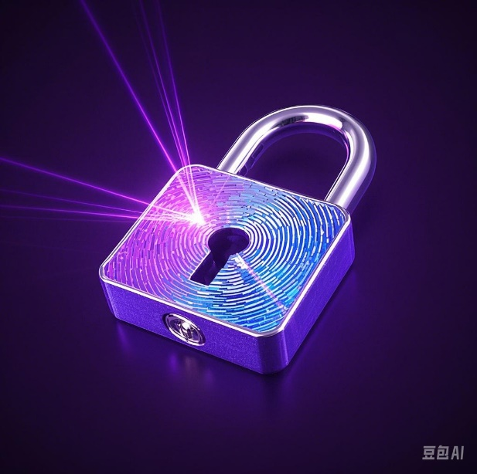
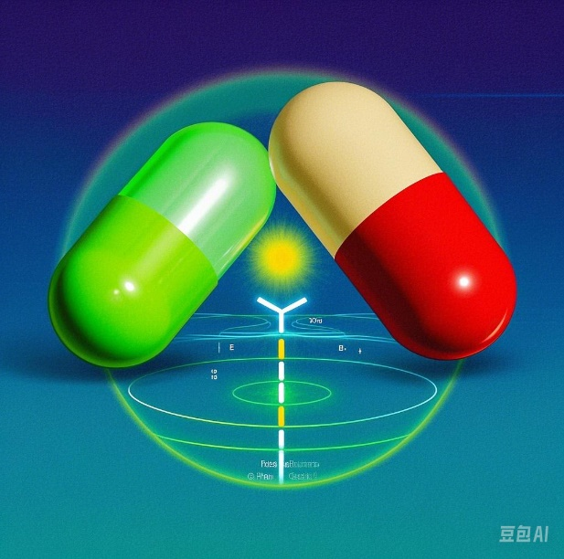
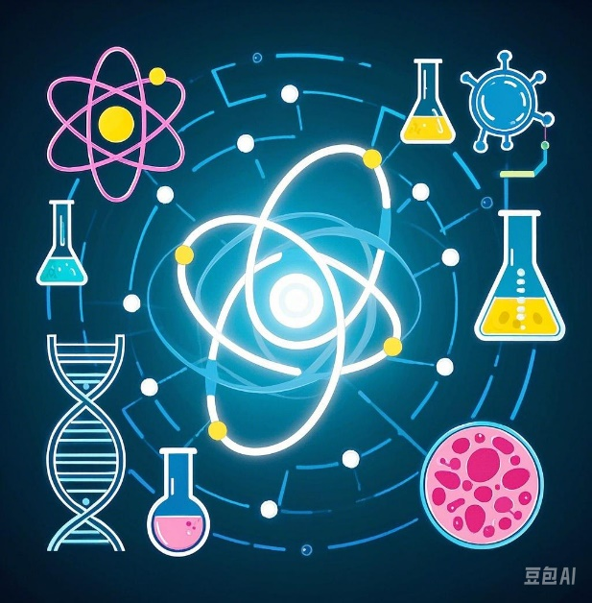
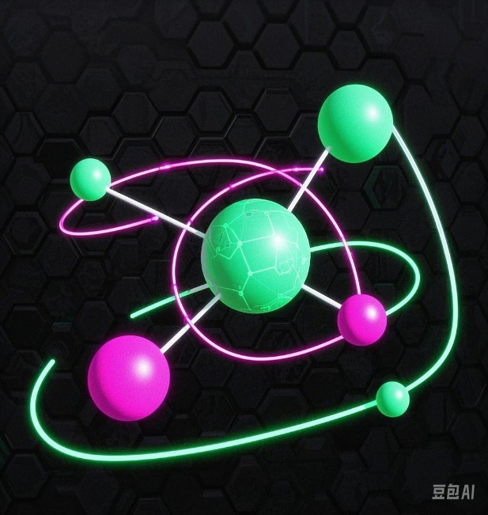
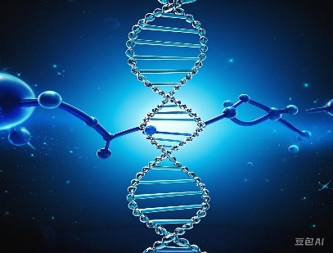
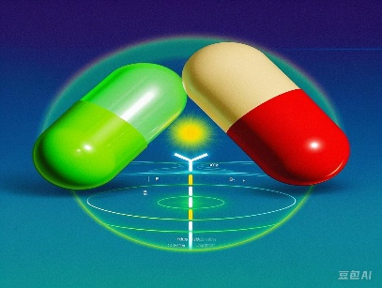
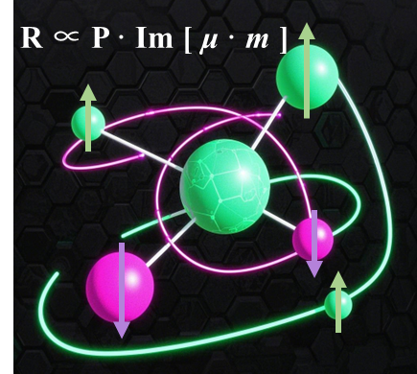


R ∝ P · Im [ μ · m ]
Nature of Life
Medical Health
Quantum Spin
Information Security
Interdisciplinary Integration

Slide 6
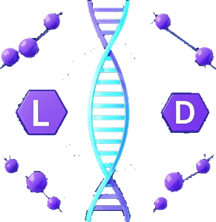
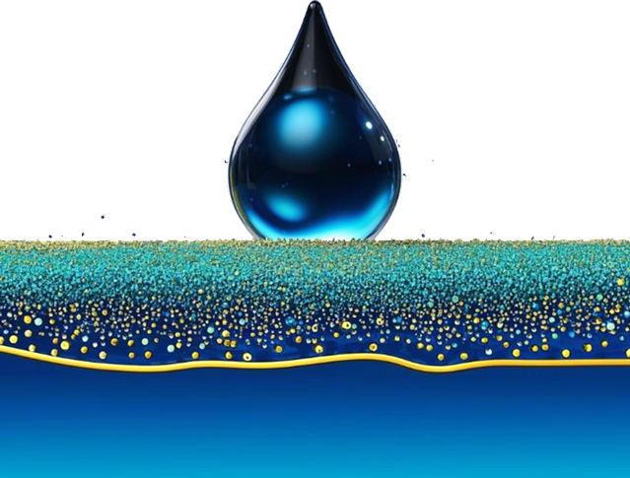
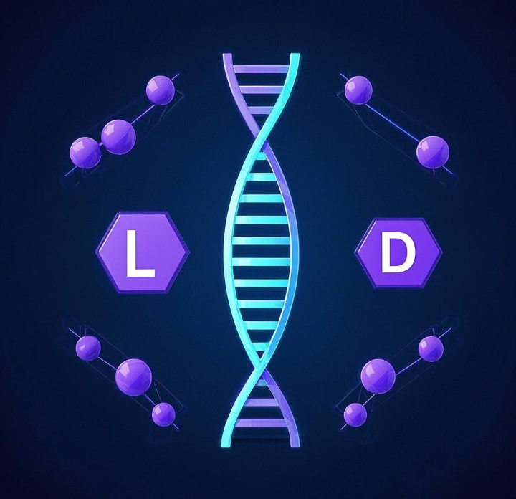
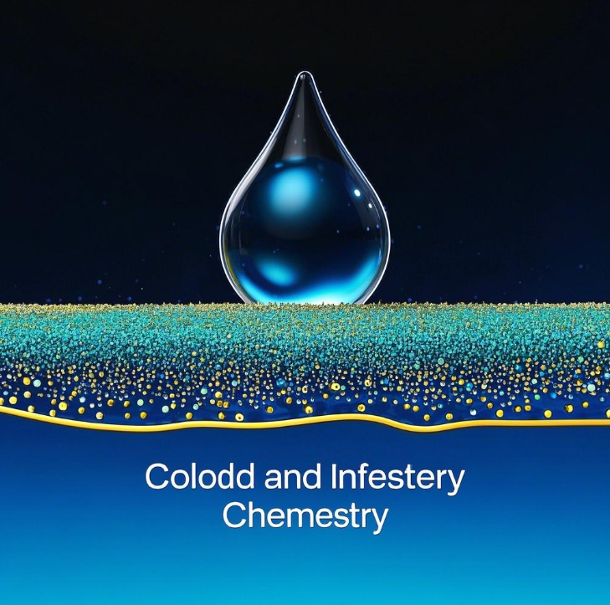

Slide 7
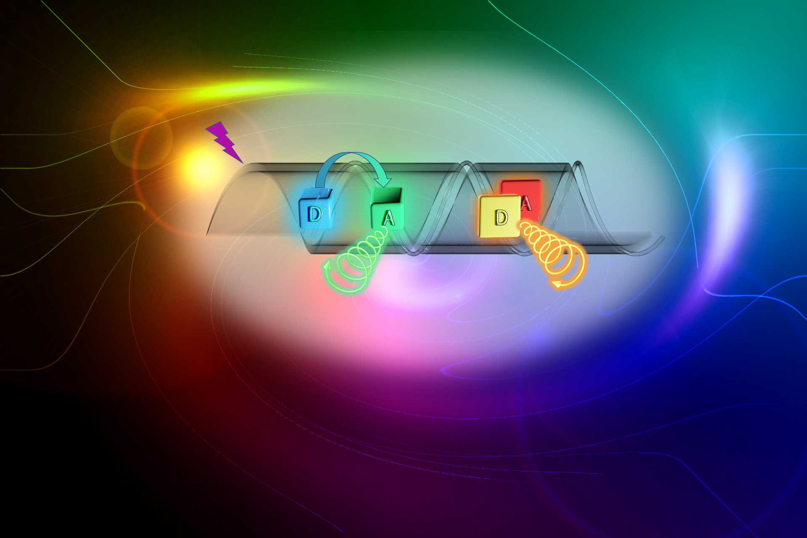
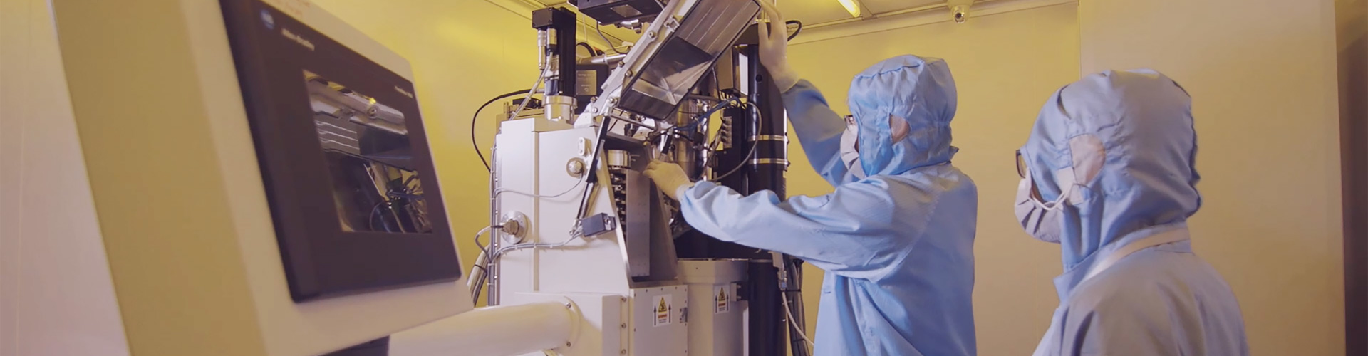

Slide 8
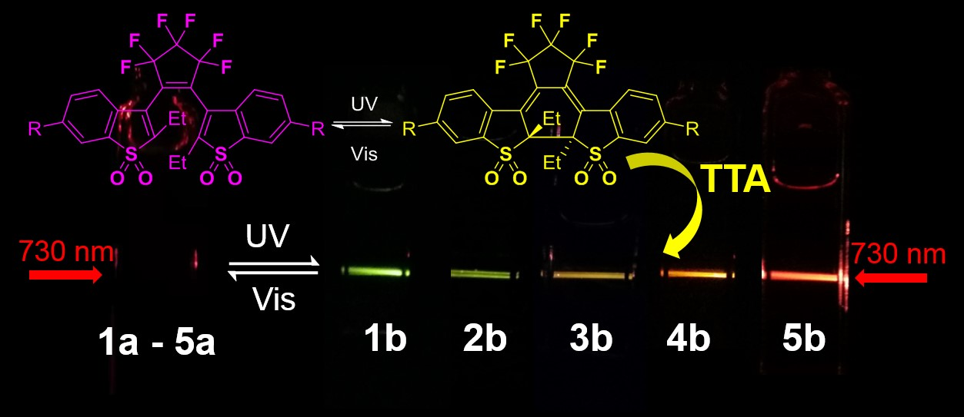

Slide 9
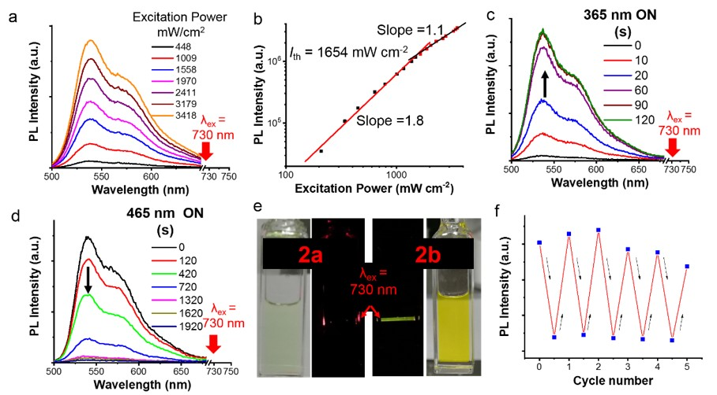

Slide 10
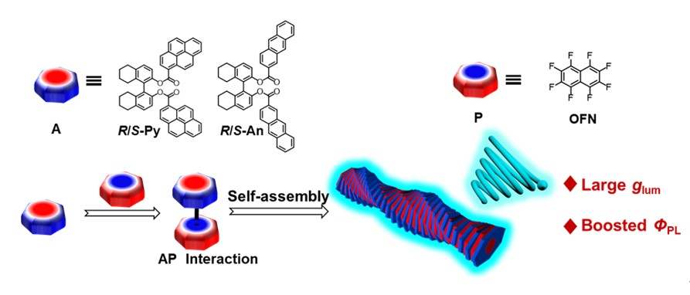

Slide 11
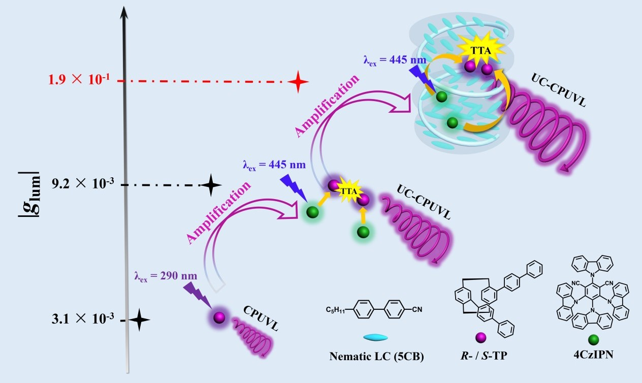

Slide 12
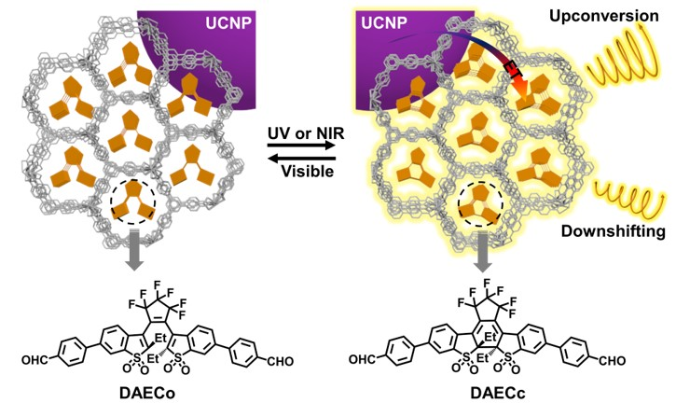

Slide 13
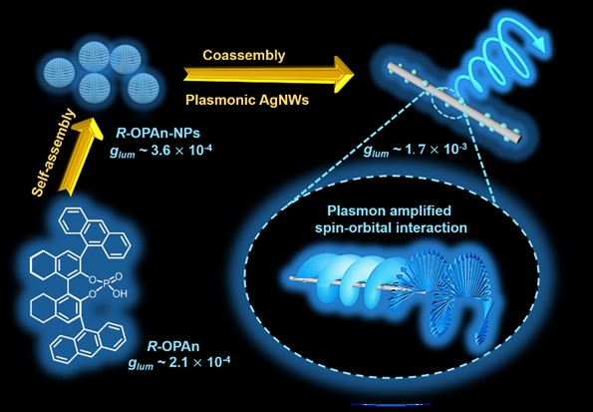

Slide 14
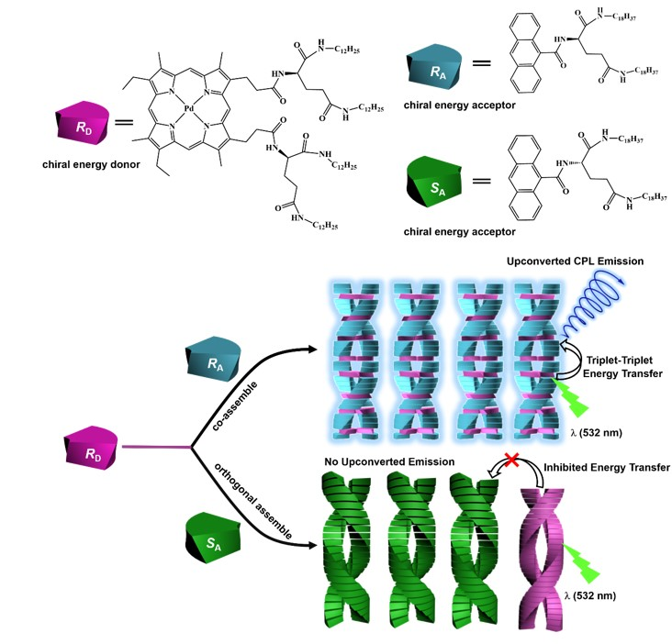

Slide 15
